Slide 1
19-29-14080 мк Электронная система адаптивного тестирования образовательных результатов по математике, информатике и предметам естественно-научного цикла на основе когнитивных особенностей обучающихся
Руководитель: Виктория Игоревна Снегурова, д.п.н.,
профессор РГПУ им. А. И. Герцена

Slide 2
Участники
Наталья Семеновна Подходова, д.п.н., профессор, РГПУ им. А. И. Герцена
Ларченкова Людмила Анатольевна, д.п.н., член – корр. РАО, РГПУ им. А. И. Герцена
Готская Ирина Борисовна, д.п.н., профессор, РГПУ им. А. И. Герцена
Макаренко Сергей Валентинович, д.х.н., РГПУ им. А. И. Герцена
Орлова Анна Валерьевна, к.пс.н., РГПУ им. А. И. Герцена
Родионова Марина Семеновна, к.п.н., Военно-космическая академия им. А.Ф. Можайского

Slide 3
Основная идея
Конструирование тестовых заданий адаптивного теста с учётом специфики предметного содержания, когда адаптация осуществляется в двух направлениях
адаптация к уровню усвоения и воспроизведения учебного содержания
учёт индивидуальных когнитивных особенностей обучающегося

Slide 4
Направления исследования
Выявление влияния стилевых особенностей учащихся на эффективность усвоения предметного содержания и демонстрации достигнутых результатов
Выбор оснований для конструирования тестовых заданий
Проектирование системы адаптивного тестирования

Slide 5
1. Выявление влияния стилевых особенностей учащихся на эффективность усвоения предметного содержания и демонстрации достигнутых результатов
ведущий канал восприятия (аудиальный, визуальный, кинестетический)
преобладание интуитивного или логического подхода к решению задач
преобладание синтетического или аналитического подхода к решению задач

Slide 6
2. Выбор оснований для конструирования тестовых заданий
Приоритетная для ученика форма (способ) представления информации
Сложность заданий, которая определяется:
- уровнем продуктивности деятельности при выполнении задания
- количеством форм представления информации и наличием требования перевода из одной формы в другую

Slide 7
3. Проектирование системы адаптивного тестирования
3.1. Конструирование структуры модели системы
3.2. Разработка системы заданий (более 1000 заданий)
3.3. Разработка электронного ресурса, реализующего систему адаптивного тестирования

Slide 8
3.1. Структура модели системы адаптивного тестирования
Модель системы адаптивного тестирования включает 5 блоков:
1. Диагностический блок
2. Концептуальный блок (репродуктивный уровень)
3. Процессуальный блок (частично-продуктивный уровень)
4. Нормативный (уровень ОГЭ, ЕГЭ)
5. Комбинированный (продуктивный уровень, все способы представления, тесты открытого типа))

Slide 9
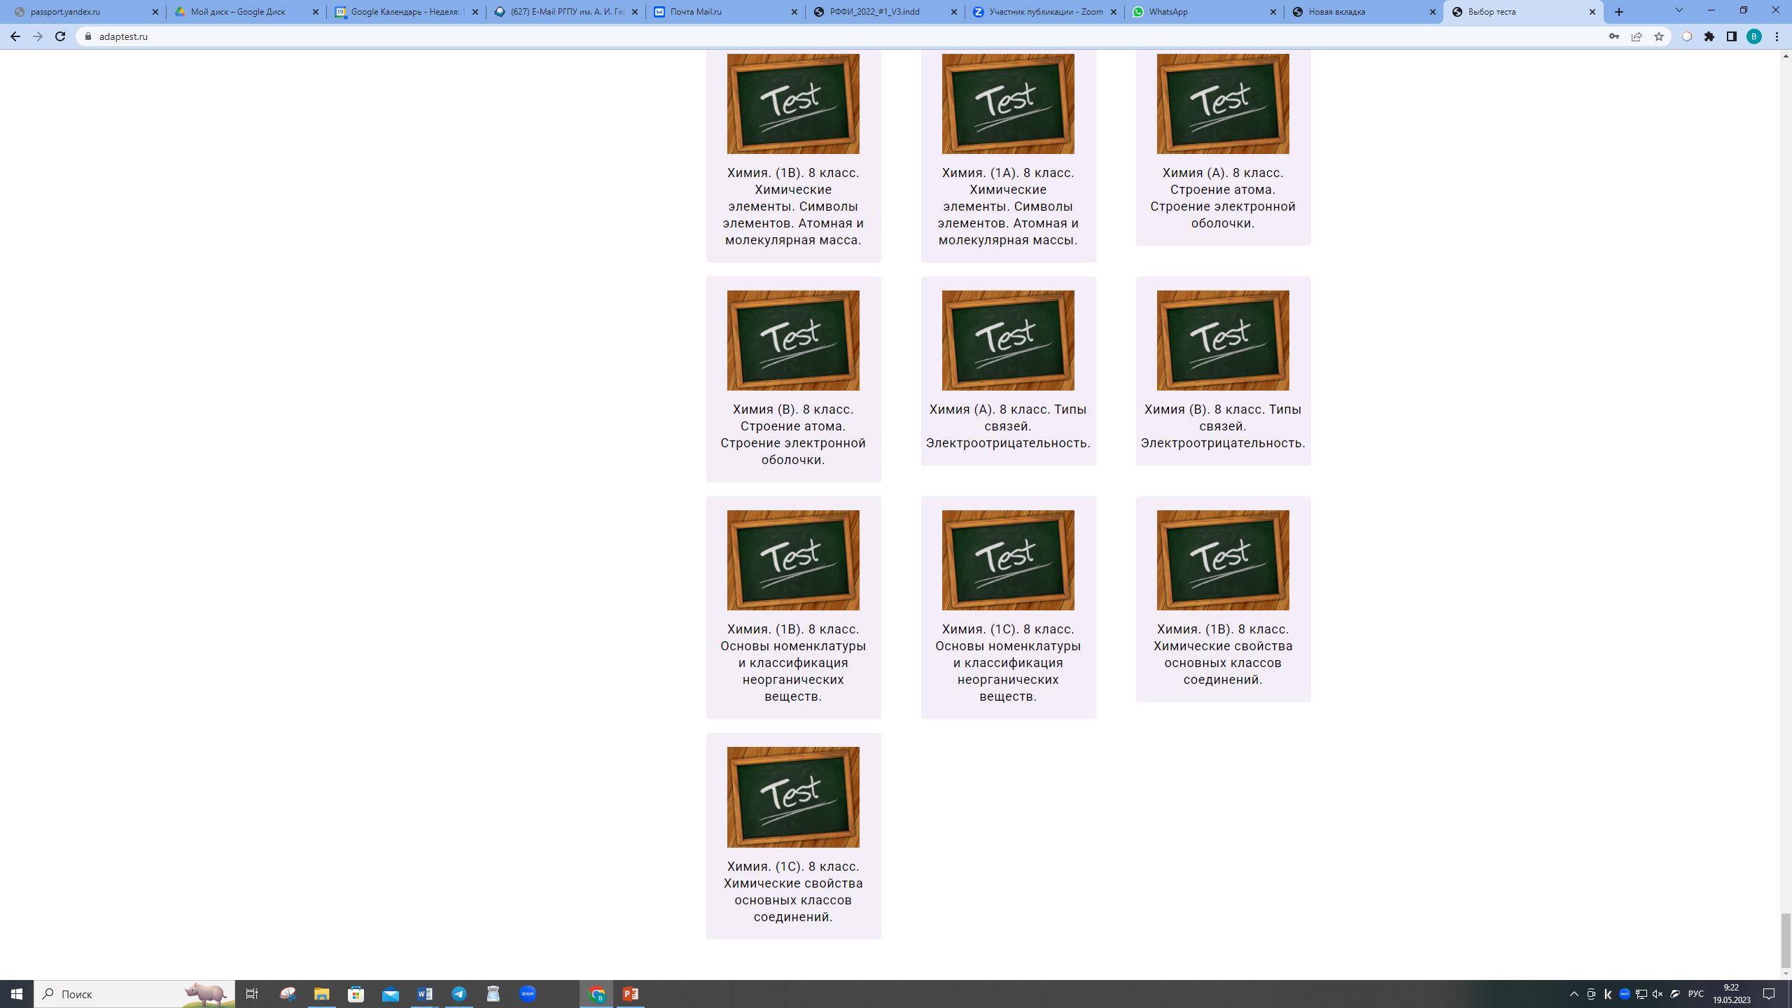
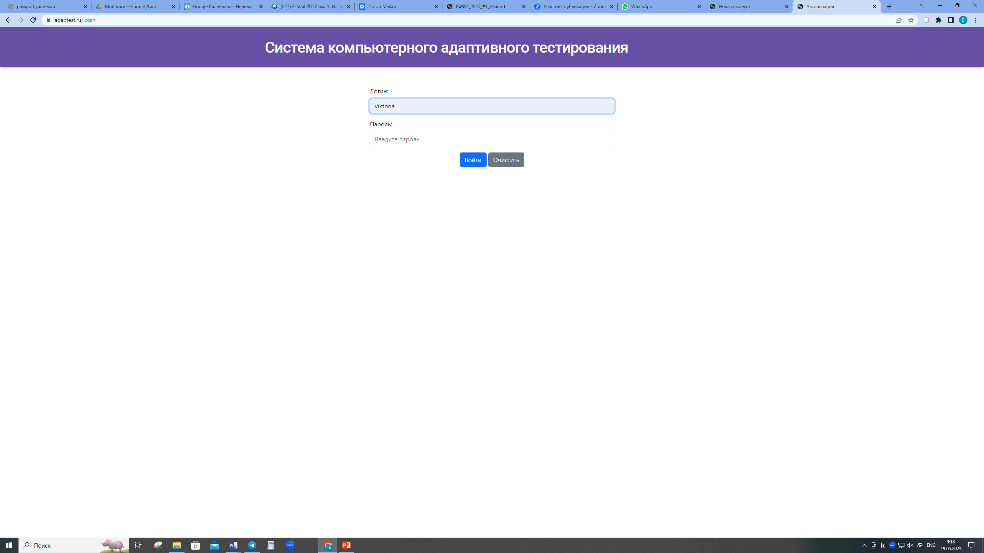
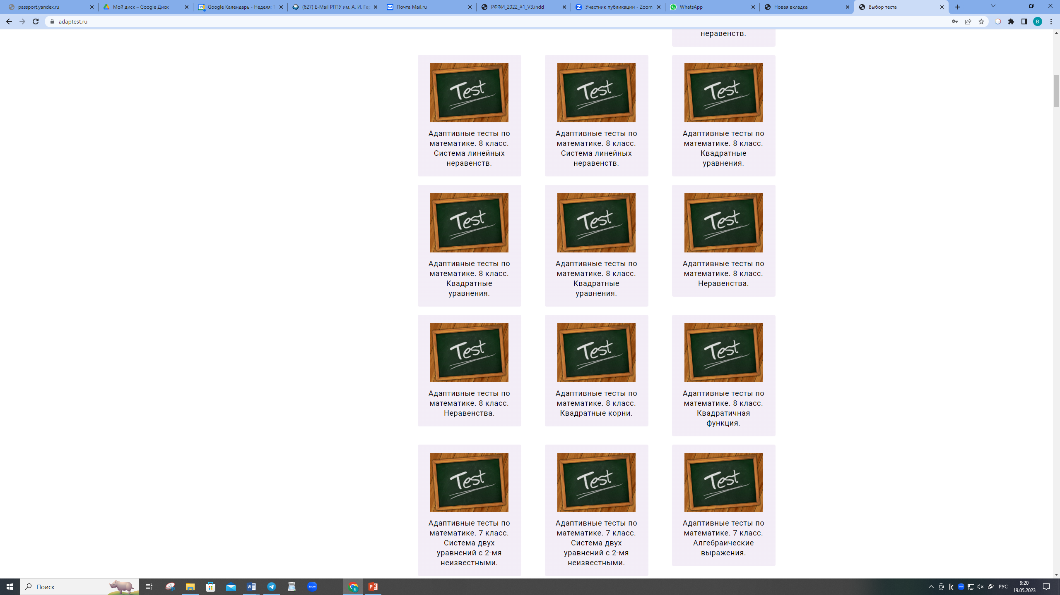
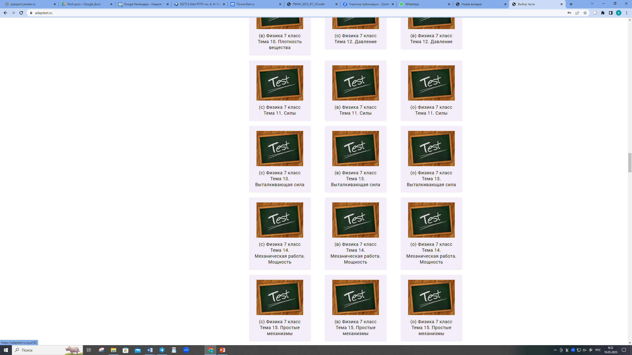
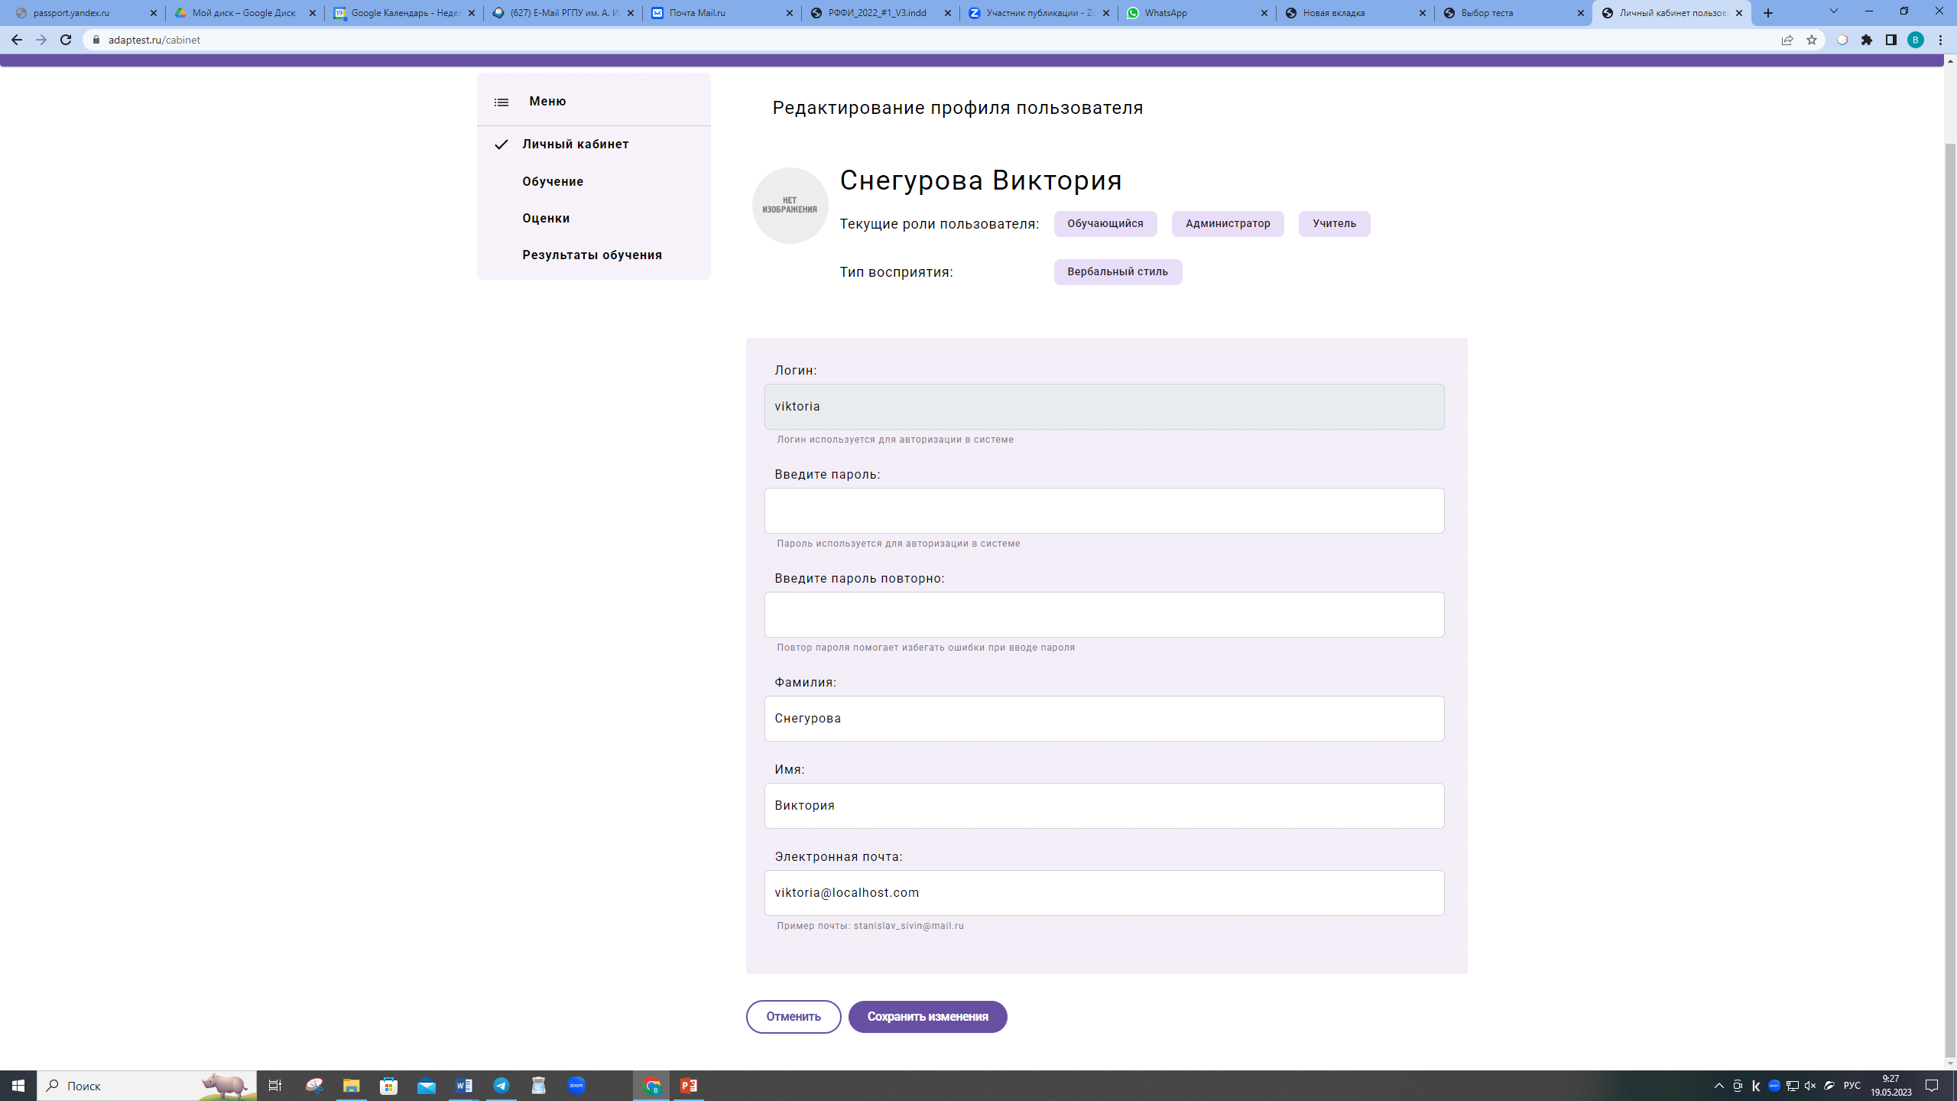
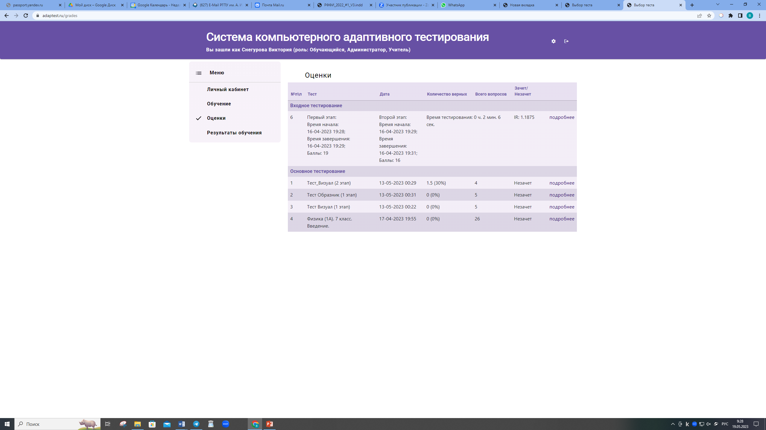
3.3. Электронный ресурс, реализующий систему адаптивного тестирования https://adaptest.ru/

